Slide 1
Воспитатель ГБДОУ № 53
г. Санкт-Петербург
Иванова Екатерина Николаевна

Slide 2
Блокада Ленинграда длилась ровно 871 день.
Это самая продолжительная и страшная осада города за всю историю человечества.
Почти 900 дней боли и страдания, мужества и самоотверженности.
8 сентября 1941 года был захвачен город Шлиссельбург - кольцо блокады замкнулось.
В первые дни мало кто верил в серьёзность ситуации, но многие жители города начали основательно готовиться к осаде: буквально за несколько часов из сберкасс были изъяты все сбережения, магазины опустели, было скуплено всё, что только возможно.

Slide 3
Блокада, организованная гитлеровцами, была направлена именно на вымирание и уничтожение Ленинграда.
22 сентября 1941 года в специальной директиве отмечалось:
«Фюрер принял решение стереть Ленинград с лица земля. Предполагается окружить город тесным кольцом и путём обстрела из артиллерии всех калибров и беспрерывной бомбёжки с воздуха сравнять его с землёй….
В этой войне, ведущейся за право на существование, мы не заинтересованы в сохранении хотя бы части населения».

Slide 21
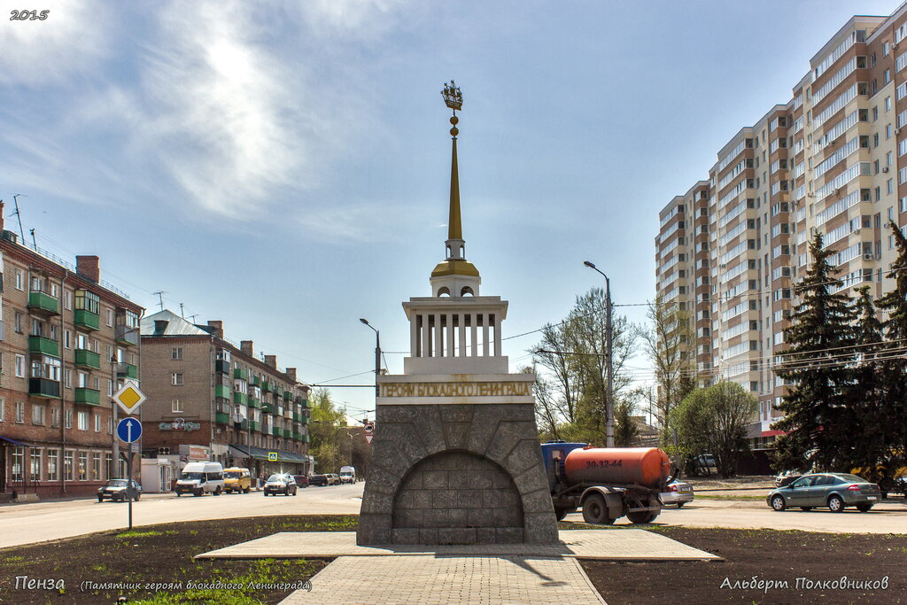
В январе 2014 года, в честь 70-й годовщины снятия блокады с города на Неве, в Пензе, на пересечении улиц Ленинградская и Мира, был открыт памятник героям блокадного Ленинграда.

Slide 23
Что нового вы узнали на сегодняшнем мероприятии?
Какие идеи у вас появились после мероприятия?
Какие вопросы остались?
Сформулируйте 2-3 мысли по итогам мероприятия.

Slide 24
Список использованных источников:
Материалы с сайта https://spbdnevnik.ru
Материалы с сайта http://morskoesobranie.ru
Материалы с сайта https://defendingrussia.ru
Материалы с сайта http://bibliocbs.blogspot.com
Материалы с сайта http://soundtimes.ru
Материалы с сайта www.gazeta.ru
Материалы с сайта https://ria.ru
Материалы с сайта https://www.1tv.ru
Материалы с сайта https://yandex.ru/images

